Slide 1
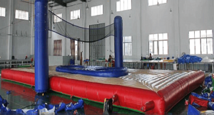
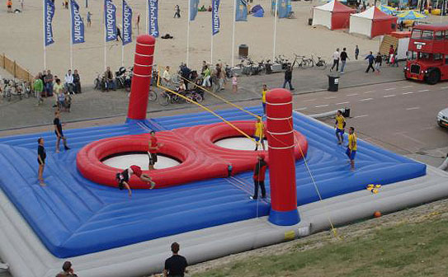
Спортивный проект «Боссабол»
В рамках национального проекта «Демография» одной из приоритетных задач является увеличение доли граждан, систематически занимающихся физической культурой и спортом.
На территории района практикуются традиционные виды спорта. В то же время зачастую вовлечение людей в занятия физической культурой происходит при появлении новых направлений в спорте, дающих возможность для занятий спортом вне зависимости от времени года.
Цель проекта: Вовлечение в занятия физической культуры большего количества жителей путем внедрения на территории района нового вида спорта «Боссабол». Благодаря сочетанию в себе элементов акробатики, футбола и волейбола «Боссабол» является эффектным, сочетающим в себе возможность поддерживать хорошую физическую форму и получить положительные эмоции.
Меры поддержки:
1) Со стороны некоммерческих организаций – привлечение финансирования от благотворительных организаций (например, Благотворительный фонд «Это родина моя» https://rodina-fond.ru)
2) Со стороны Администрации Усть-Кутского муниципального образования:
а) в соответствии с Постановлением Администрации УКМО от 21.04.2017 № 204-п

Slide 2
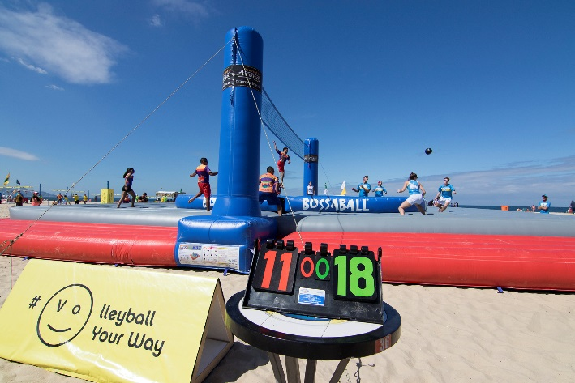
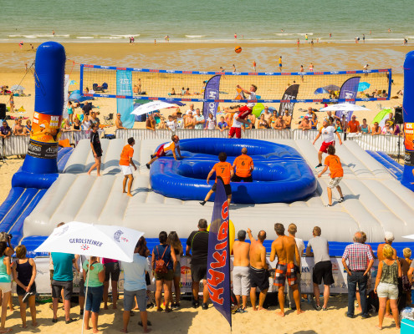
«Об утверждении Регламента сопровождения инвестиционных проектов, планируемых к реализации на территории Усть-Кутского муниципального образования по принципу «одного окна:
- оказание информационной, консультационной помощи;
- поиск возможных вариантов размещения;
б) в рамках муниципальной программы «Содействие развитию малого и среднего предпринимательства в Усть-Кутском муниципальном образовании» оказание финансовой поддержки на частичное возмещение расходов на приобретение оборудования, инвентаря.
3) В случае регистрации в качестве некоммерческой организации возможность привлечения грантов (например, путем участия в конкурсе «Фонд президентских грантов»)
Применение в коммерческих целях:
- в летнее время предоставление всем желающим с почасовой оплатой;
- систематические занятия в закрытых спортзалах с привлечением инструктора и продажей абонементов;
- проведение рекламных акций для продвижения бренда или продукции. Компания-организатор платит аренду батута.
Контактное лицо по вопросам сотрудничества: заместитель мэра по экономическим вопросам – Даникёрова Фаина Иннокентьевна, тел. 8 (395-65) 5-79-12, 8-950-088-83-32, e-mail: econom@admin-ukmo.ru

